Slide 1
基于stm32f103zet6的正弦波实现
1.项目实现的主体思路
2.此次项目的总结以及不足

Slide 2
1.项目实现的主题思路
1.正弦波生成函数生成相应的数据量
2.数据量被DMA搬运到DAC上输出
3.定时器控制DAC输出的频率
4.输出完整可调频的正弦波

Slide 3
1.正弦波生成函数生成相应的数据量
1.说白了正弦波就是一堆连续的数字量。那如何产生这个数据量呢？
2.通过c语言官方的math库中的sin函数进行数据量的产生。
下面是产生正弦函数的公式用来产生数据量。
y = Asin(wx+φ) +b。
我们要产生一个0~3.3v,频率在10hz~10khz的正弦波。我们就要计算相关的数据量。
由于我使用是DAC输出模式是12位右对齐模式，所以DAC的精度为12位二进制，2^12次方-1=4096-1；也就是每一个最小二进制单元代表一个最小电压精度，3.3/4096 = 最小电压精度。
由于要偏移到0~3.3v这个区间所以原函数可写为 y = 2048sin(wx)+2048,但是12位二进制的溢出值为4096，所以并不能让y = 4096。此时需要加个判断 y=4096, y = 4095;
但w的问题我们还未解决，此时先给出w的表达式 w = 2π/nums；nums为输出样点个数，随后我们再谈论nums的含义，以及w为啥要这样定义。其中x的范围为0~nums。由此我们得到了DAC输出正弦波的数据量，那我们如何将这些数据量输出到DAC上并且得到完整可变频的正弦波呢。

Slide 4
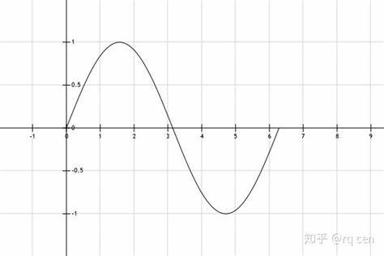
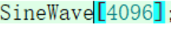
生成一个正弦函数
y
nums
定时器每更新一次软干个样点将正弦波分成若干份，所以我们可以用样点描述一个正弦波。从而触发一次DAC转换，每一次DAC转换输出一个样点，nums近似代表一个正弦波周期。由此我们得到公式w = 2π/nums;我们用n记作第几个采样点。所以我们将上面公式补全有 y = 2048sin(2π/nums)n + 2048;此时需要加个判断 当y=4096, y = 4095;
但是12位二进制的溢出值为4096，所以并不能让y = 4096。这样一个正弦波就产生了。那数据量数组nums的范围为多少呢，这个由于DAC最大数据量有4096种结果，所以数组 其中nums越多波形越平滑。

Slide 5
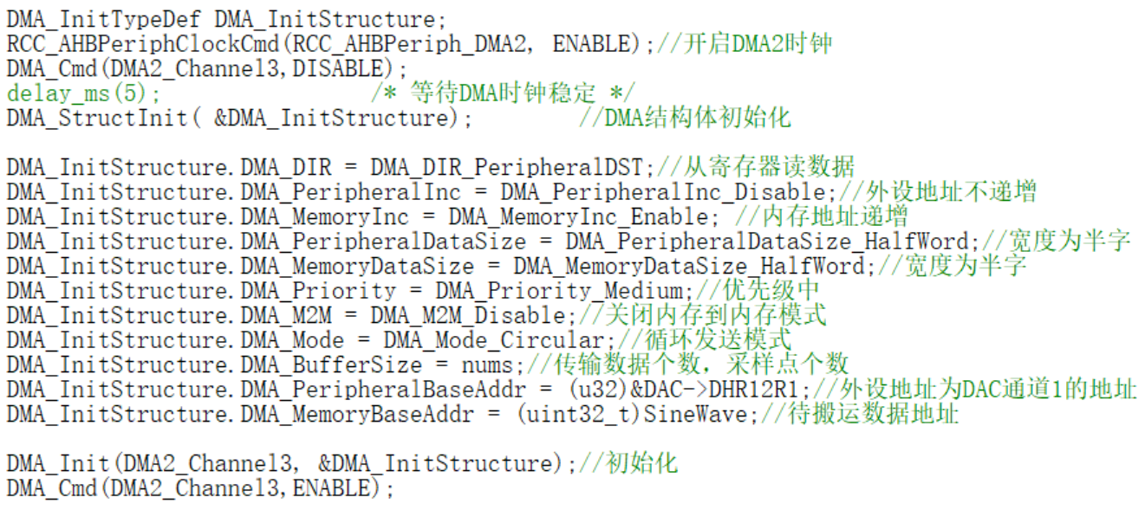
2.数据量被DMA搬运到DAC上输出
1.产生的数据量数组被DMA搬运到DAC进行输出一个正弦波，如何配置呢？
这里先解决一下为啥使用DMA来搬运数据，DMA能搬运数据减轻cpu压力，加速软件执行。那么DMA如何配置
这里直接使用库函数的结构体进行说明，下面直接拷贝代码了
这里将一下地址问题，外设DAC的地址是不变的，只有待传输数据量的地址一直在改变。所以使用外设地址不递增，内存地址递增。其中由于是输出连续的正弦波数据量所以配置为循环发送模式，定时器更新一次事件DAC转换一次，DAC转换完后硬件触发一次DMA搬运。一次DMA搬运nums减1，当nums减为0时就产生一个完整的正弦波。

Slide 6
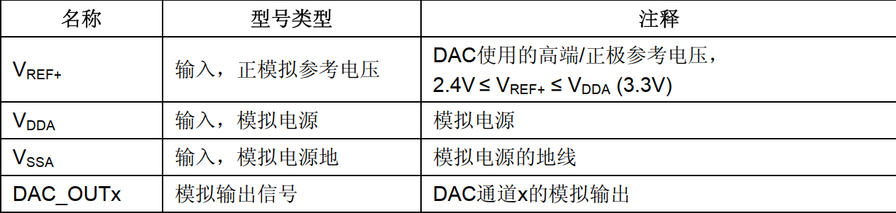
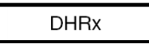
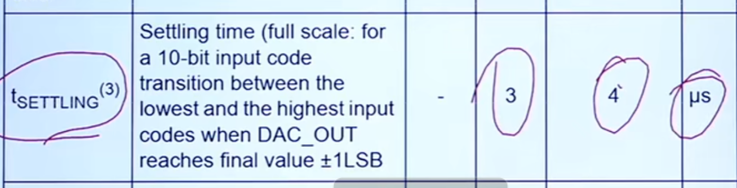
3.定时器控制DAC输出频率
1.DAC的基本配置和参数信息注意事项
DAC模块的基本参数，我用的是正点原子f103精英板相关参数如下，一般VREF+接的是3.3v，保证了DAC输出的电压范围为0~3.3v，
这里大体说一下,DAC的运行流程吧，定时器每触发一次更新事件，就会使DAC转化一次并且使DMA搬运一个数据到DAC上，所以就在DAC输出引脚形成了一个完整的数据流。进而产生各种各样的波形，但这里面有一个类似于时机的关系，下图是DAC转换的时间，这里为了不出差错直接使用4us作为定时器更新事件的最小下限（因为DMA只是将数据传输到影子寄存器 上）数据从影子寄存器写到数据转换寄存器需要3个APB1时钟，DAC时钟为36Mhz

Slide 7
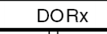
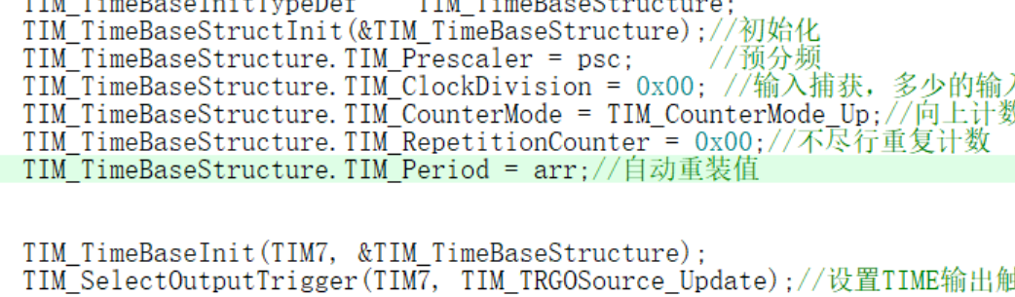
续上片，数模转换寄存器 需要3us才能将数据量转换成模拟量并输出到I/O口上，所以为了保证能输出一个完整周期的正弦波，每次更新事件的时间间隔（DAC转换一次的时间间隔）大于4us。当更新事件小于4us时，第一个数据还没转换完成，或数据还没被写入到数模转换寄存器第二个数据就来了，此时内部转换搬运，更新事件的时机出现差错，进而使输出的数据量变少，进而影响输出的正弦波形。
2.定时器控制DAC输出的正弦波频率
那么如何控制输出正弦波频率的变化呢?
定时器可以通过改变输出脉冲进而控制正弦波输出的频率，当定时器产生一次更新事件后，触发一次DAC转换和一次DMA的搬运，nums：样点个数，T更：定时器更新事件所用的时间，T正：产生一个正弦波所用的时间，T正 = 1/f。f为正弦波周期。所以有这样一个关系：nums*T更 = T正；但要确保T更>=4us，为了避免计算麻烦现将nums =100；
由于f是自变量，可得到T更 = T正 /nums;当T更 = 4us，且nums=100时的临界频率f = 2500hz。（f<=2500hz,且nums =100时满足上述等式）使得T更>=4us。
所以下面 将T更 =4us，f从2500hz到10khz变化可得到 nums的关系式有，nums = T正/T更进而得到最佳采样点。
3.映射到定时器配置上
这里直接拷代码

Slide 8
DAC与DMA
传输计数器<---自动重装计数器
|
|
外设硬件触发
外设硬件触发一次DMA搬运一个数据到外设地址上，同时传输计数器减一，为啥不用软件触发呢，因为这里是DAC外设转换的时间是大约4us，所以这块有个时机问题，所以使用硬件触发。

Slide 9
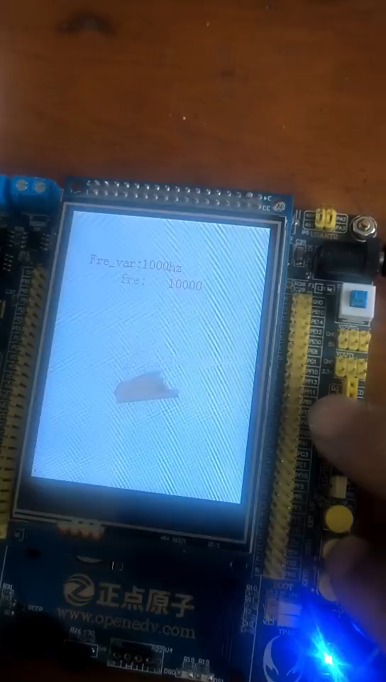
4.输出完整可调频的正弦波
将前面三个模块级联连起来就
可以产生一个完整的正弦波。
下面是试验结果。

Slide 10
2.此次项目的不足
定时器预分频器配置为psc=71，为72分频
输出的正弦波的频率通过nums与T更进行裁定而nums的范围为25到100，T更是4us，但是输出的正弦波的频率f=1/(nums*T)更=72mhz/(nums(arr+1)(psc+1))。numsT更 = T正。T更 = (arr+1)(psc+1)/72mhz此时化简得
T更 = arr+1 us。
当时也是懒得想了用了下面的这种方法
f = (10^6)/(nums(arr+1));要保证nums<=100(方便计算)，当nums=100时 此时T更 = arr+1>4us；
当f取大于10小于1000000的质数时算出来的计算机算出来的nums和arr是浮点数导致输出的频率不准确，频率越大时，此时期望频率与实际频率误差越明显。由于当频率大于等于2500，要保证T更 =arr+1>=4us,所以直接定死arr+1 = 4us来计算相应nums的值。
显然这种方法的误差很大，希望哪位哥们能帮忙解决一下。代码链接我放在下面
https://github.com/You-can-dodge-this-one/sine_wave.git

